Slide 1
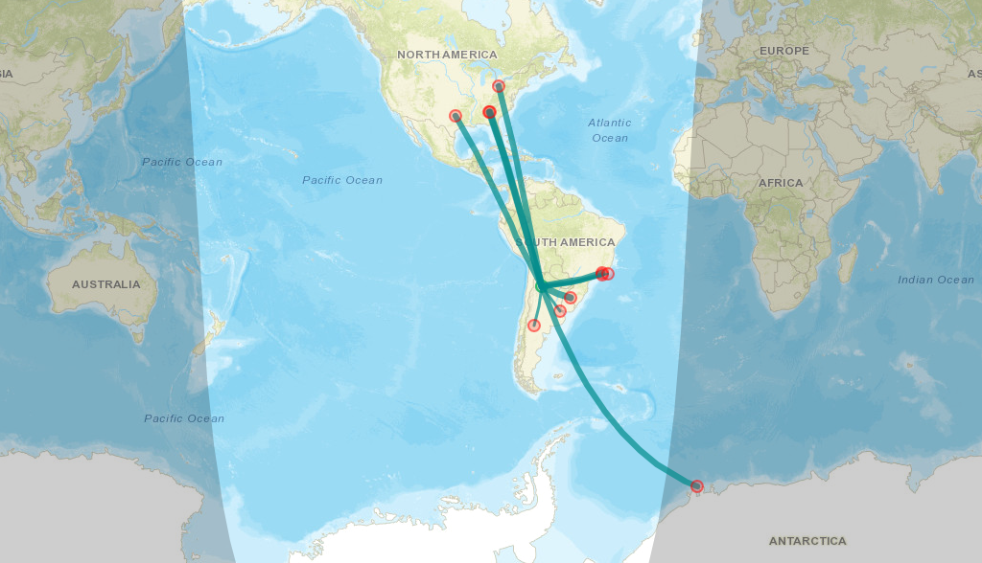
Circunnavegando el mundo
Notes:
De que voy a hablar en términos generales.

Slide 2
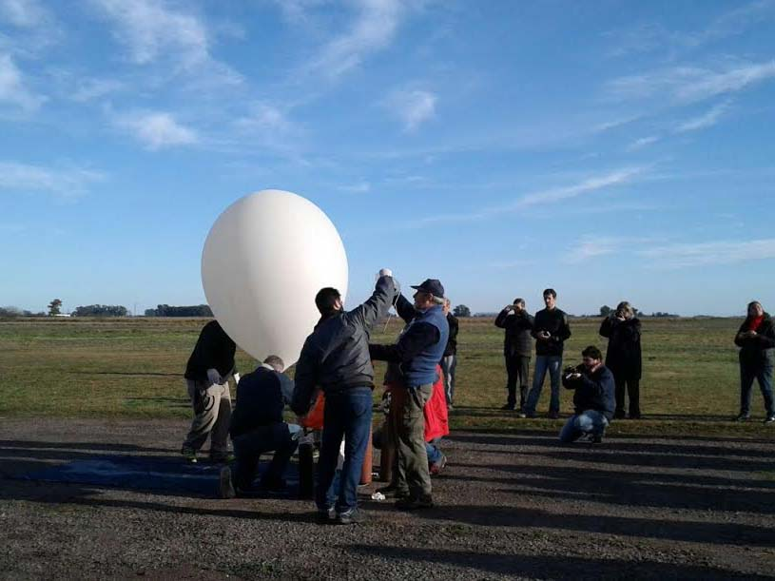
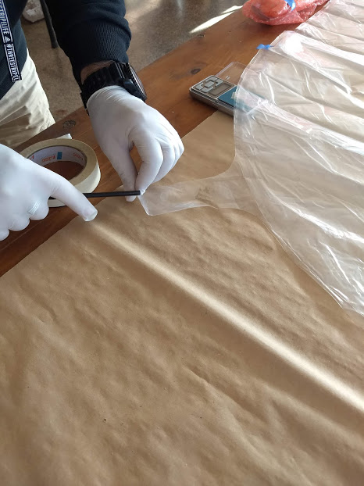
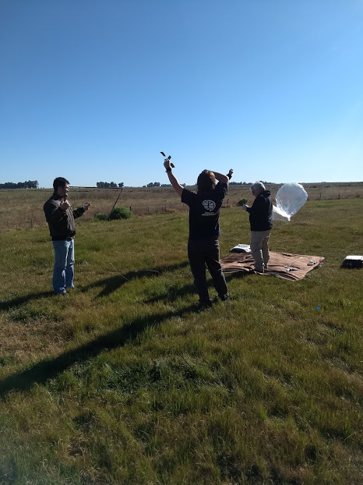
Globos
Latex: vuelo gran altitud, explosión
y rescate.
Mylar (Polyester): Picoglobos

Slide 3
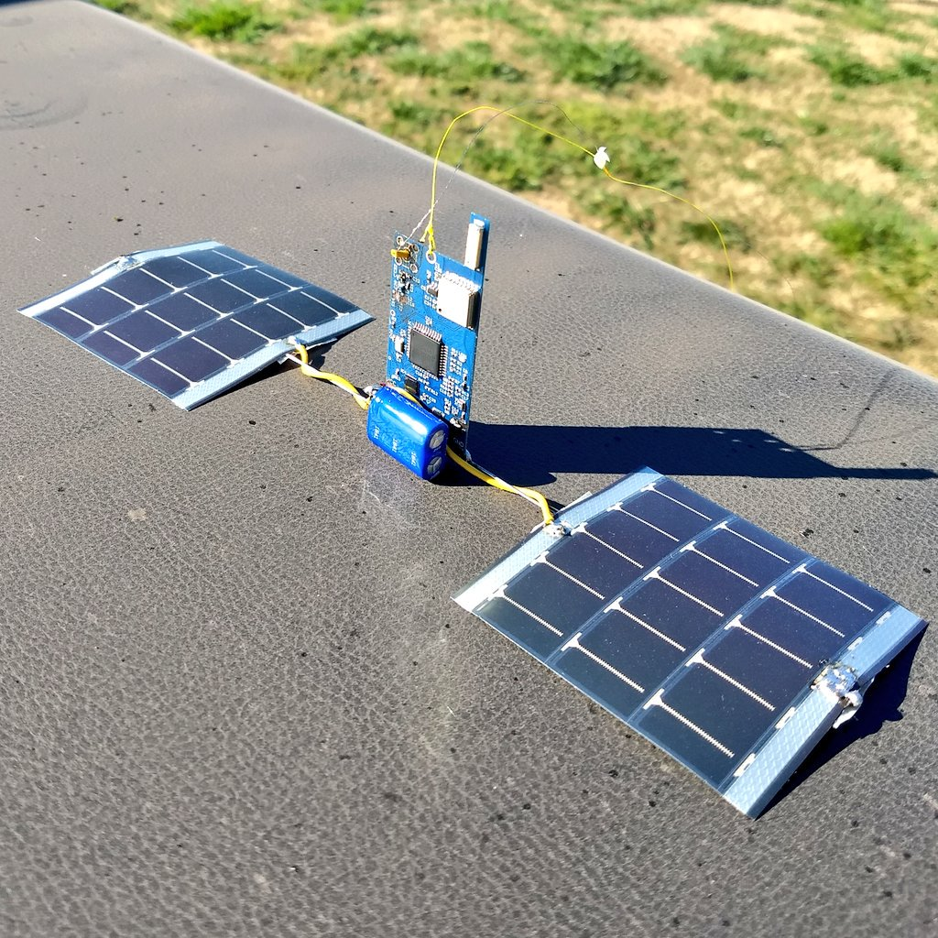
Cargas utiles
El peso importa
  Permisos (ANAC <1KG)
  Complejidad
  Rescate
Pico globos (el peso manda)
  Livianos (20 gramos)
  Mantener flotación

Slide 4
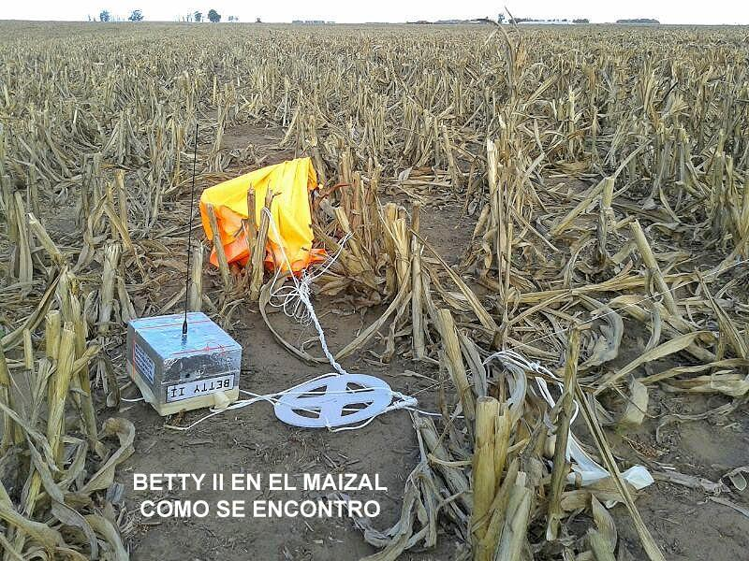
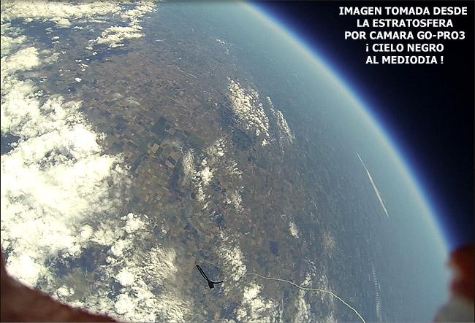
Cargas úutiles: repetidor analógico uhf-vhf FM.
Localización aprs, sstv y cámaras.

Slide 5
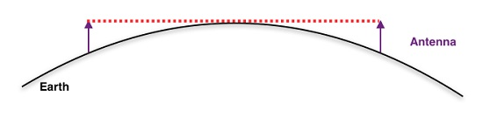
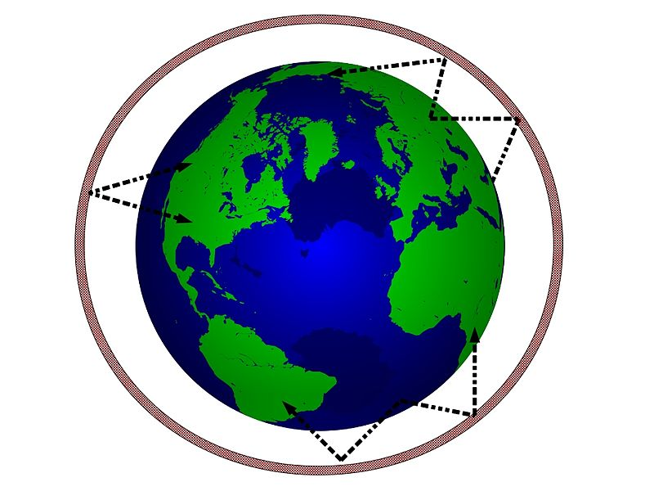
Que frecuencias usar?
Regulaciones locales e
Internacionales adecuadas
al modo de emisión!
ISM u otras de uso libre
Propagación
  HF: 3-30 MHz
  VHF: 30-300MHz
  UHF: 300MHz-3GHz

Slide 6
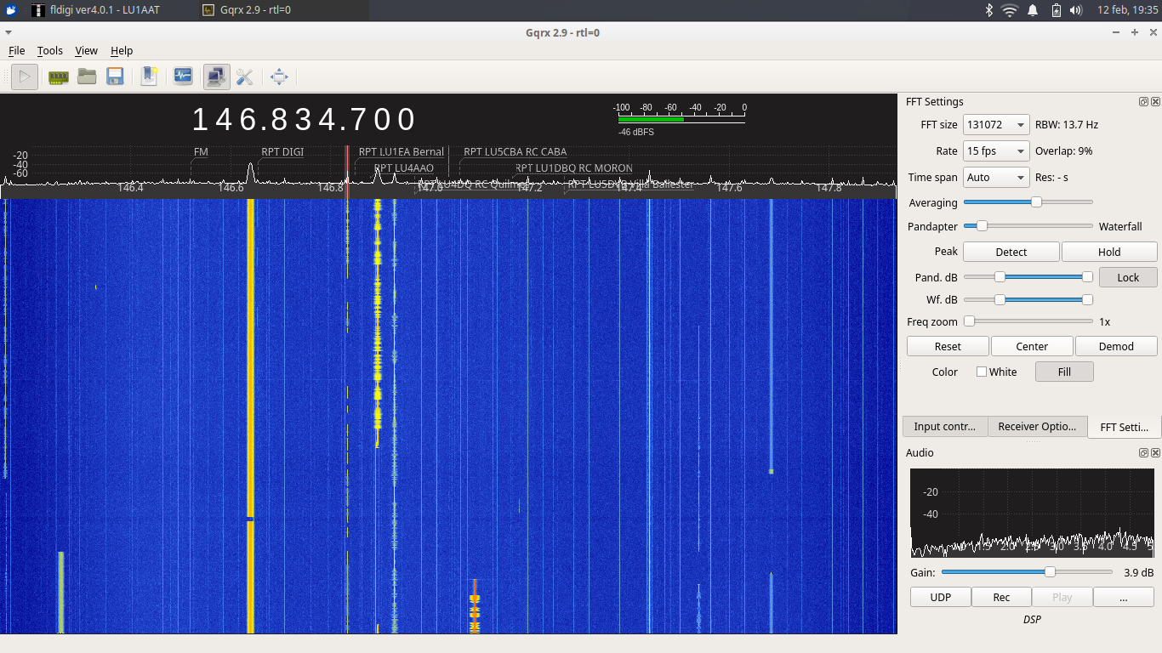
Modos y
Protocolos
CW
RTTY
APRS
WSPR
LoRa
Otros

Slide 7
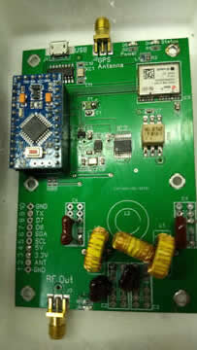
Modos / protocolos
CW (Onda continua), morse
  + Universal
  + Simple de implementar
  + Decodifica “de oído”
  - Resistencia a interferencia
  - Checksum

Slide 8
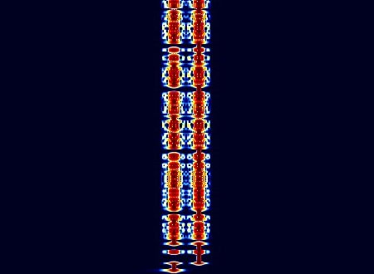
Modos / protocolos
RTTY (Radioteletipo), ~1932
  + Simple de implementar
  + 45 baudios
  Checksum (en los datos)
  - Resistencia a interferencia

Slide 9
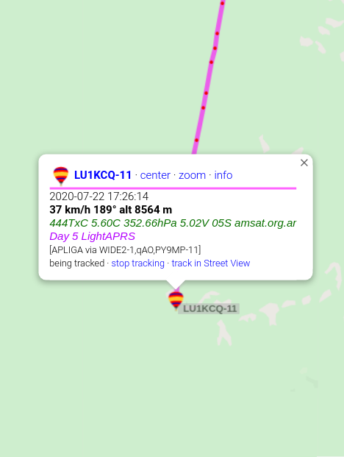
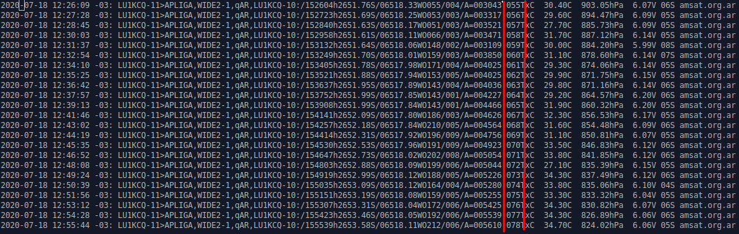
Modos / protocolos
APRS (1984)
  + Orientado a posicionamiento
  + Soporte telemetria
  + 1200 baudios, Checksum
  + Red global (tambien en internet)
  - Señales fuertes para decodificar

Slide 10
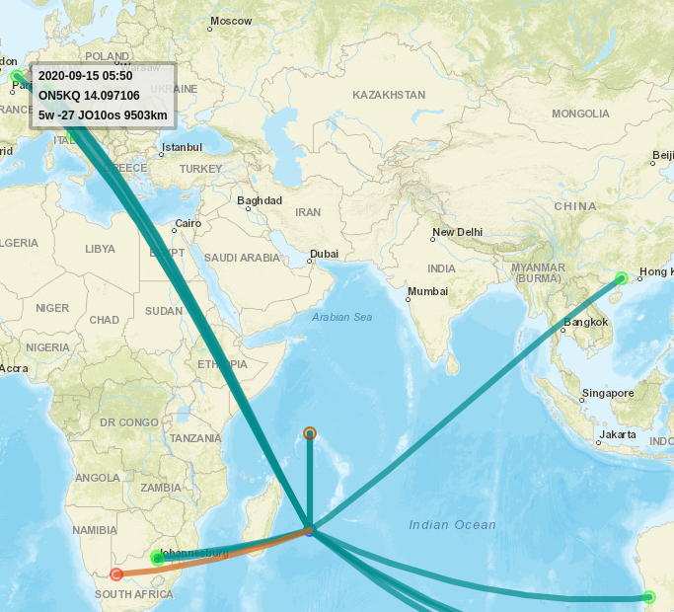
Modos / protocolos
WSPR (2008)
  + Señales debiles
  + Checksum
  + Red global
  + Resistente al ruido/interferencias
  - Muy baja velocidad (1.46 baud)
  - 2 minutos cada transmisión
  Mas de 10.000 KM!
LU1KCQ FG73 0.001

Slide 11
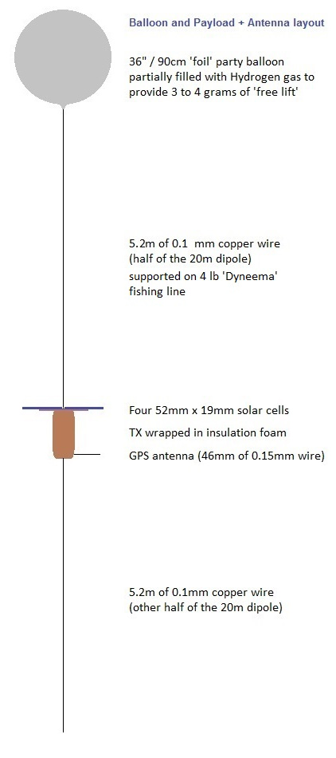
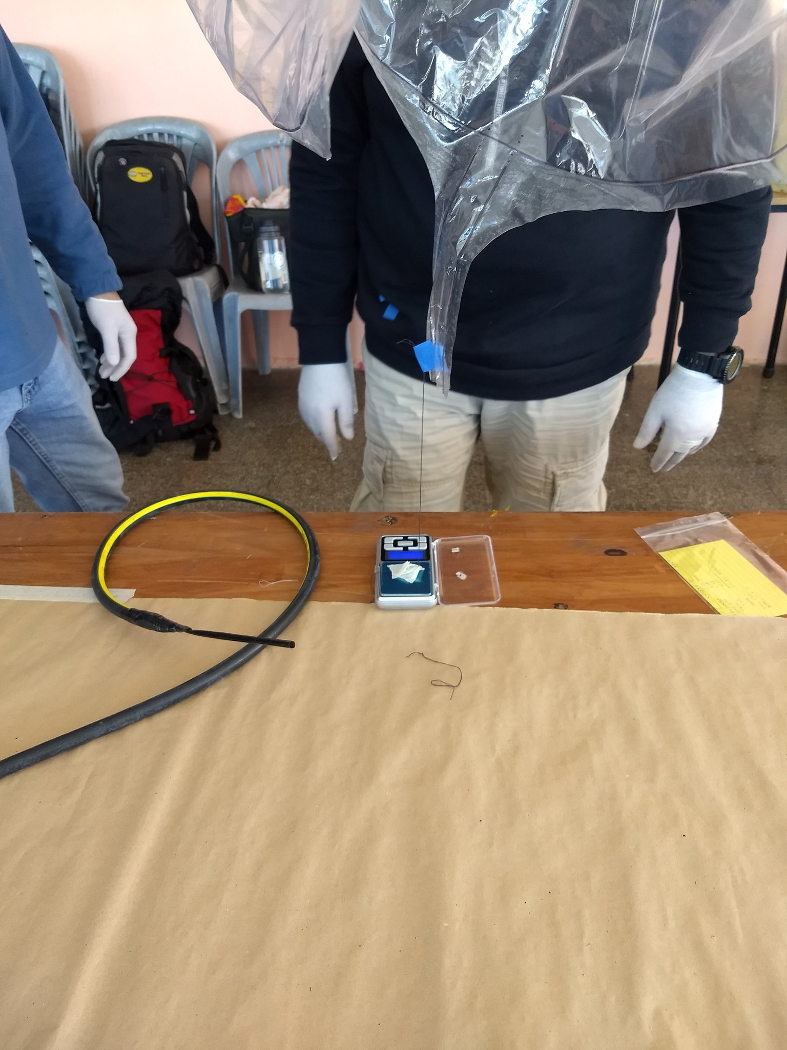
Lanzamientos
Condiciones climáticas
Preparación
Puede fallar
  Arboles, cables
  Viento
  Tormentas/nubes
  Humanos

Slide 12
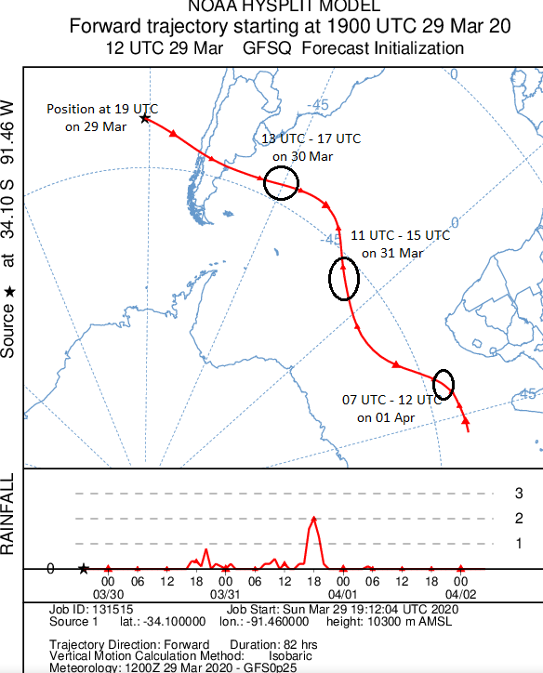
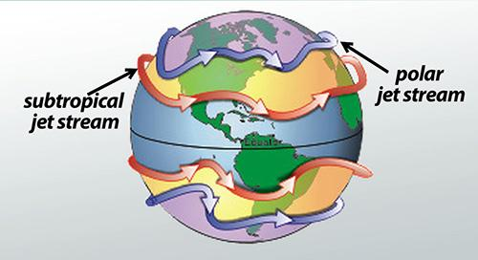
Navegacion
Jet Streams (altura cercana a 10KM)
Circunnavegacioóon de Oeste a Este
Predicciones

Slide 13
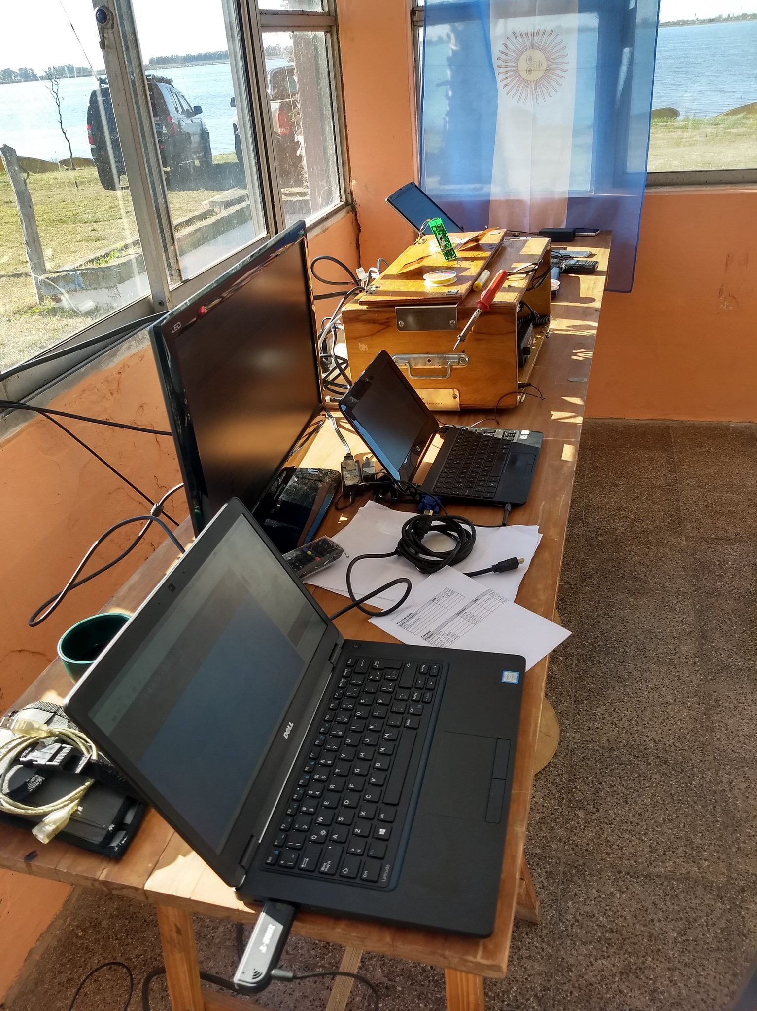
Estaciones terrenas
Receptores de radio
Antenas
Software
Redes
  APRS
  WSPR NET
  HABHUB
  PSK Reporter
  The Things Network

Slide 14
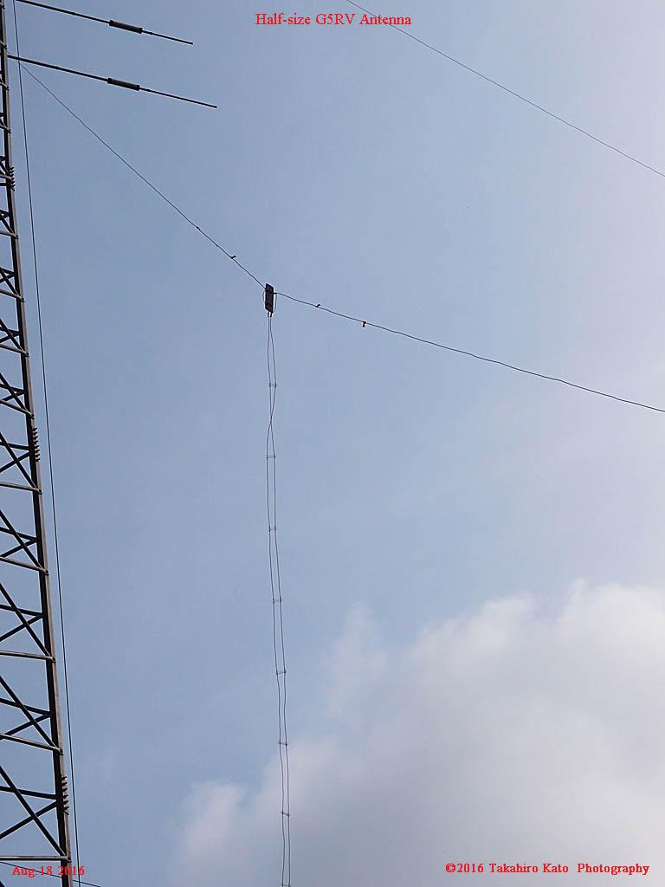
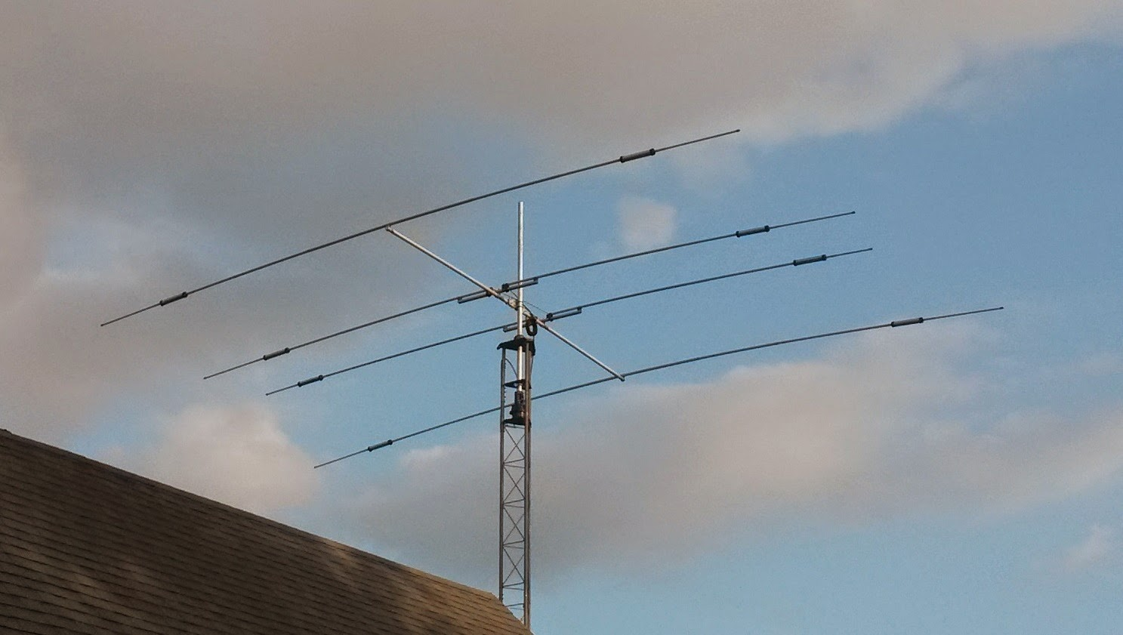
Estaciones terrenas
Antenas

Slide 15
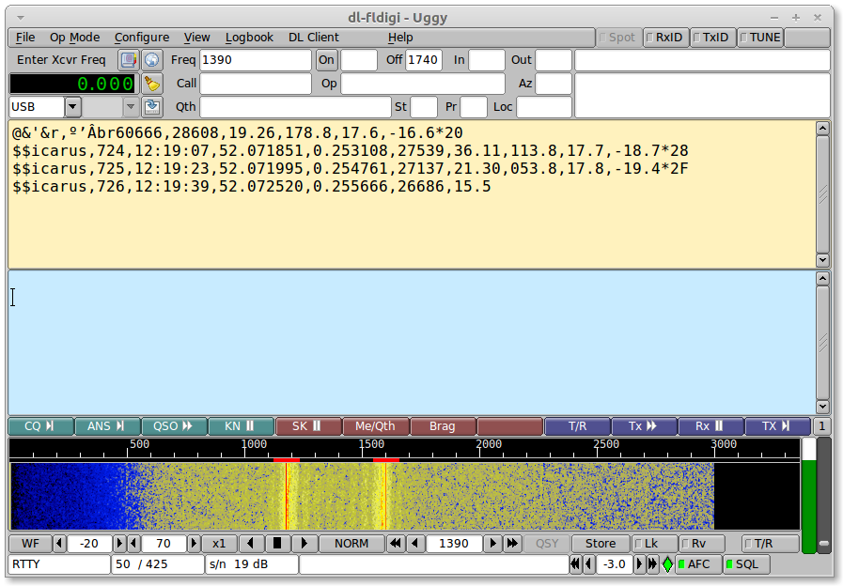
Estaciones terrenas
Software
  fldigi
  wsjt-x, jtdx
  soundmodem
  direwolf + yaac

Slide 16
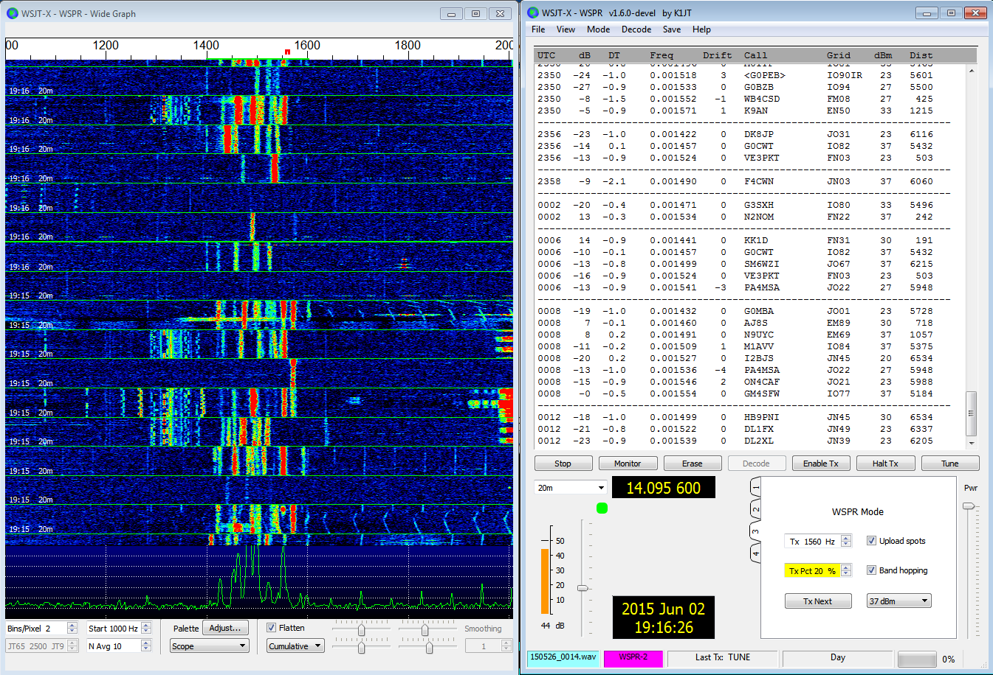
Estaciones terrenas
Software

Slide 17
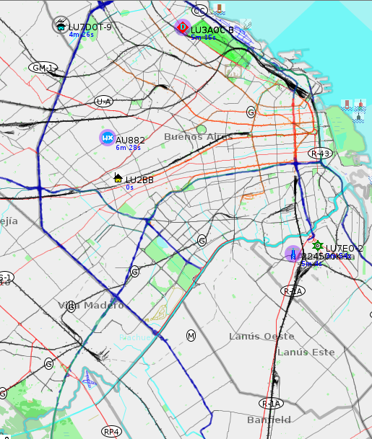
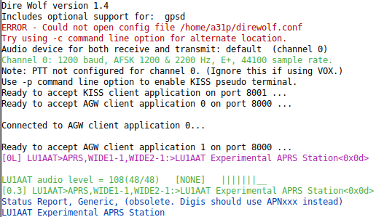
Estaciones terrenas
Software (APRS)
direwolf + yaac

Slide 18
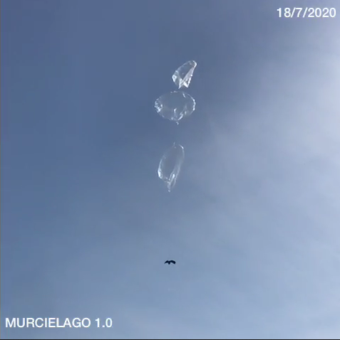
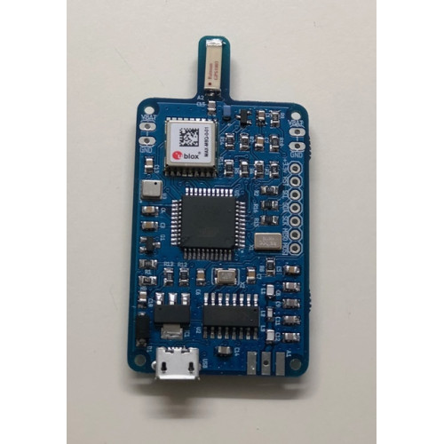
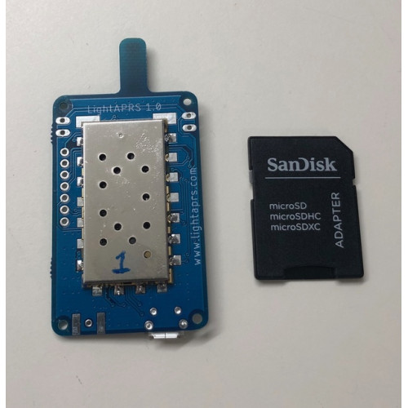
LU1KCQ-11 “Muercielago”
LU1KCQ-11 de Augusto Parra
Tucuman
VHF APRS 1W

Slide 19
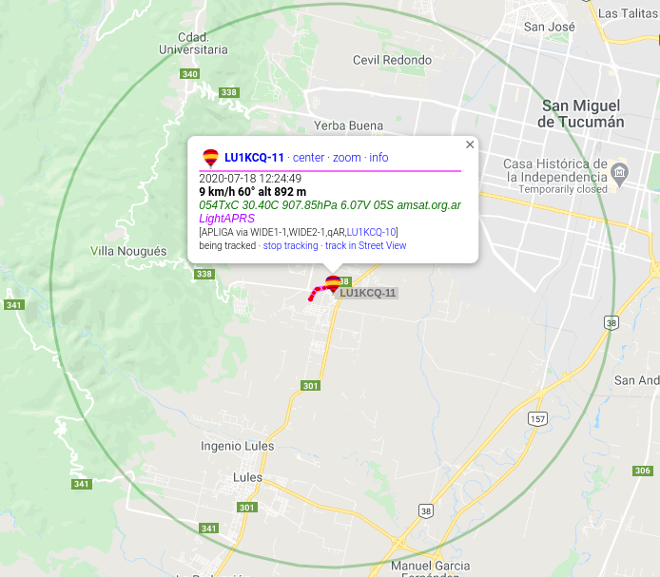
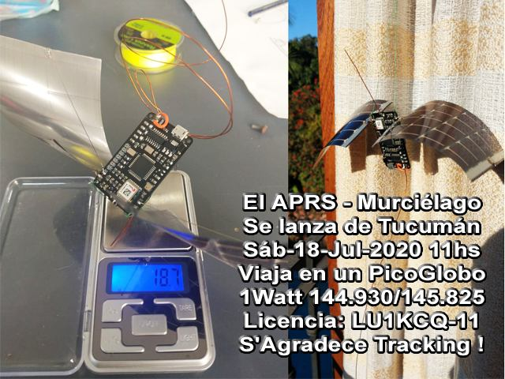
LU1KCQ-11 “Muercielago”

Slide 20
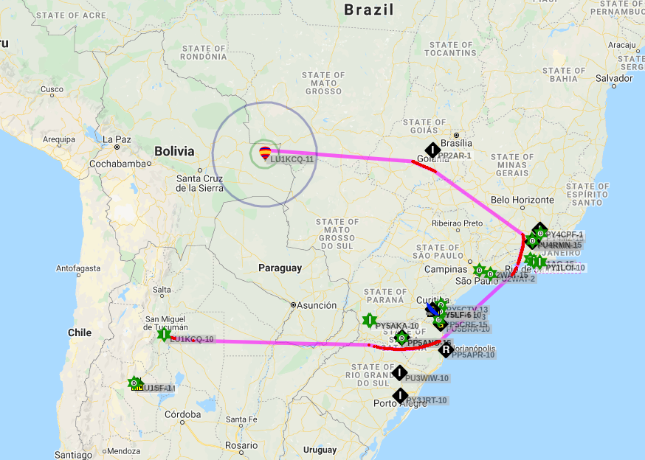
LU1KCQ-11 “Muercielago”

Slide 21
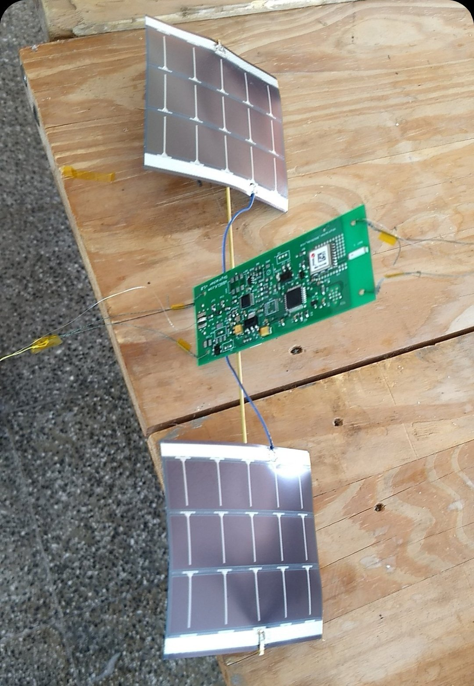
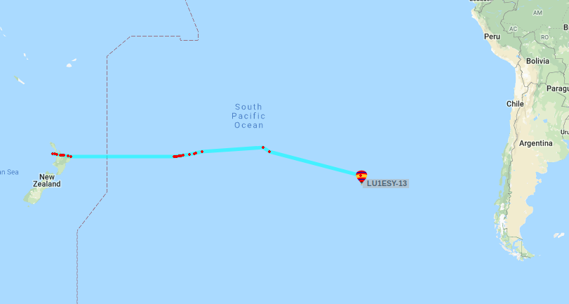
LU1ESY-13
LU1ESY de Ignacio Mazzitelli
Skytracker modo wspr y globo super
presión SBS-13 V2
HF WSPR 20 mW
Circunnavegacion hemisferio sur

Slide 22
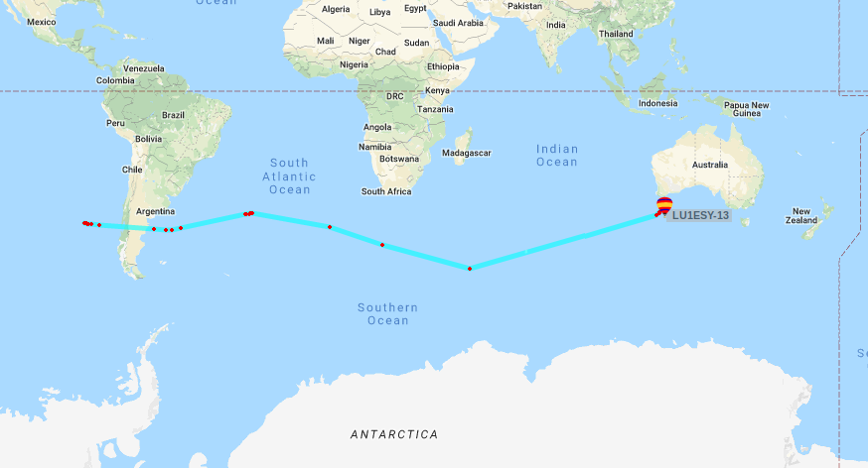

Slide 23
PROYECTO BOYA DE AMSAT ARGENTINA
Transmite en modo WSPR (14.095,6 KHz) 900 mW, señal distintiva LU7AA. Ciclo emisión: 2 minutos y 8 minutos reposo.
El lanzamiento se hizo a unos 70 km de la costa de Mar del Plata.
+APRS LU7AA-8 c/2 min.http://aprs.fi?call=lu7aa-8 o -6
WSPR Tracking: http://lu7aa.org/boya.asp Wait..
Mapas: Mapas UI-View Mar del Plata
Objetivo: Trazado corrientes marinas y propagación.

Slide 24
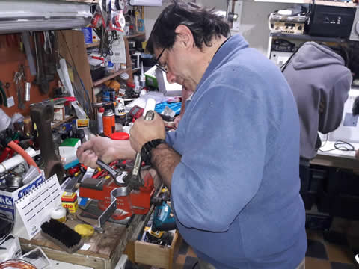
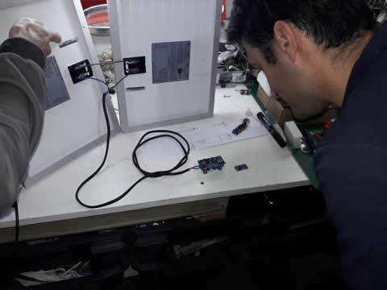
Armado mecánico y eléctrico de la boya

Slide 25
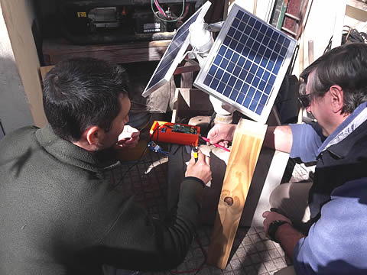
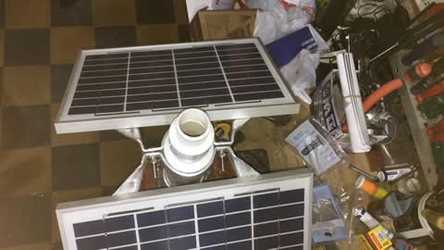
Ajuste de paneles solares

Slide 26
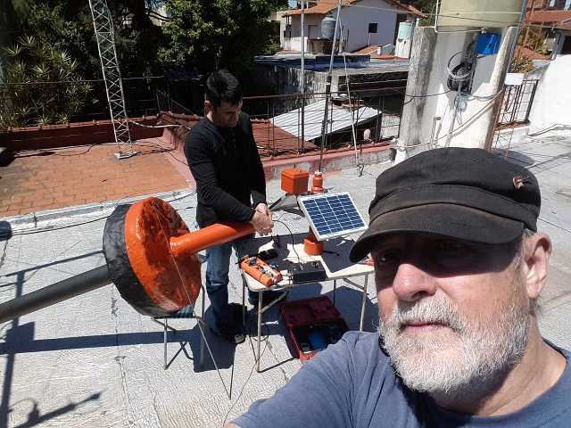
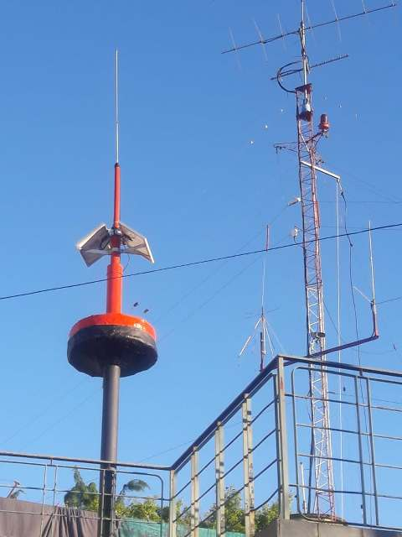
Pruebas en tierra previo al lanzamiento al mar.

Slide 27
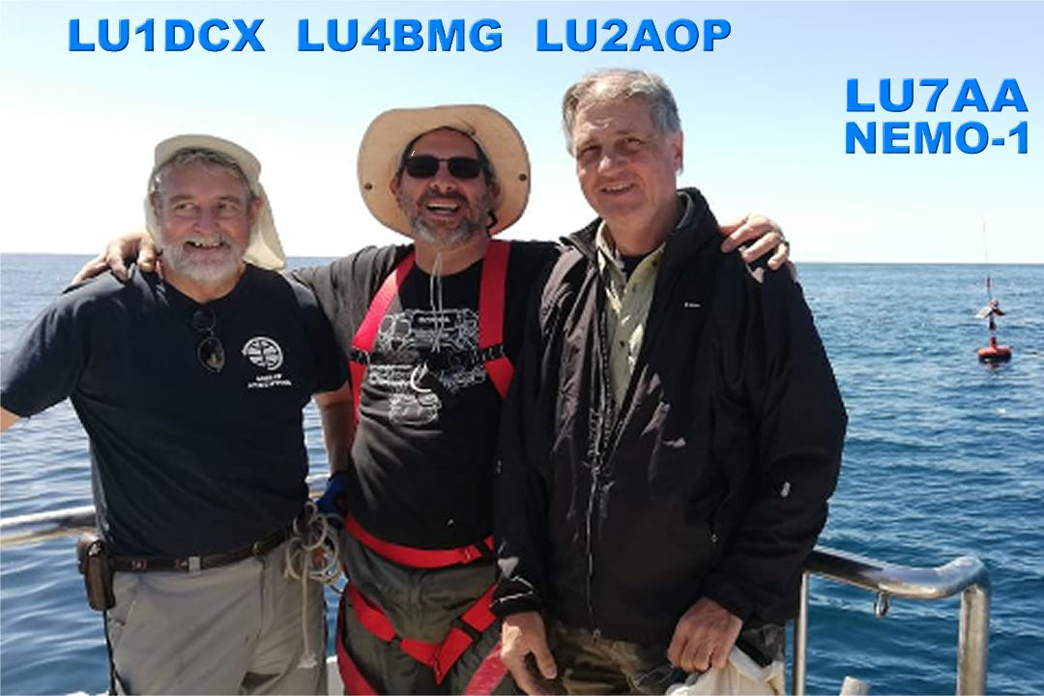
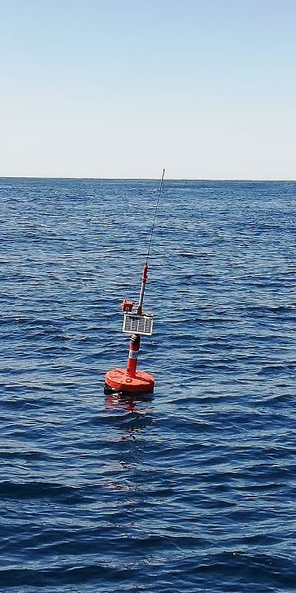
NAVEGANDO EL OCÉANO ATLÁNTICO

